Slide 1
WEEK 3 ASSIGNMENT • COMPUTER VISION & MACHINE LEARNING
RoadDamage_AI
Sistem Deteksi Kerusakan Jalan Raya Berbasis YOLOv8n
Kelompok: Kelompok Road Damage Teknologi: YOLOv8n • PyTorch • FastAPI • React + Vite Dataset: 2,009 Citra Jalan (Pothole, Crack, Manhole)

Slide 2
ROADDAMAGE_AI • MACHINE LEARNING PROJECT
Latar Belakang & Problem Statement
Tantangan Masalah (Problem)
• Bahaya Keselamatan: Lubang (pothole) dan retakan aspal (crack) merupakan pemicu utama kecelakaan dan kerusakan armada kendaraan.
• Inspeksi Manual Tidak Efisien: Survei jalan manual memakan biaya besar, waktu lama, dan membahayakan petugas di jalan raya.
• Kebutuhan Otomasi Cepat: Diperlukan sistem cerdas yang mampu mendeteksi dan mengkategorikan kerusakan jalan secara real-time dari kamera kendaraan (dashcam).
Solusi yang Diajukan (Solution)
• Arsitektur YOLOv8n (Nano): Model Deep Learning kompak (~3.2M parameter) dengan kecepatan inferensi tinggi (>60 FPS).
• Deteksi Multi-Kelas: Mampu membedakan 3 kategori spesifik: Pothole, Crack, dan Manhole secara simultan.
• End-to-End System: Lengkap dari Data Pipeline, 7 Jupyter Notebooks edukatif, Backend REST API (FastAPI), hingga Dashboard Web Modern (React + Vite).

Slide 3
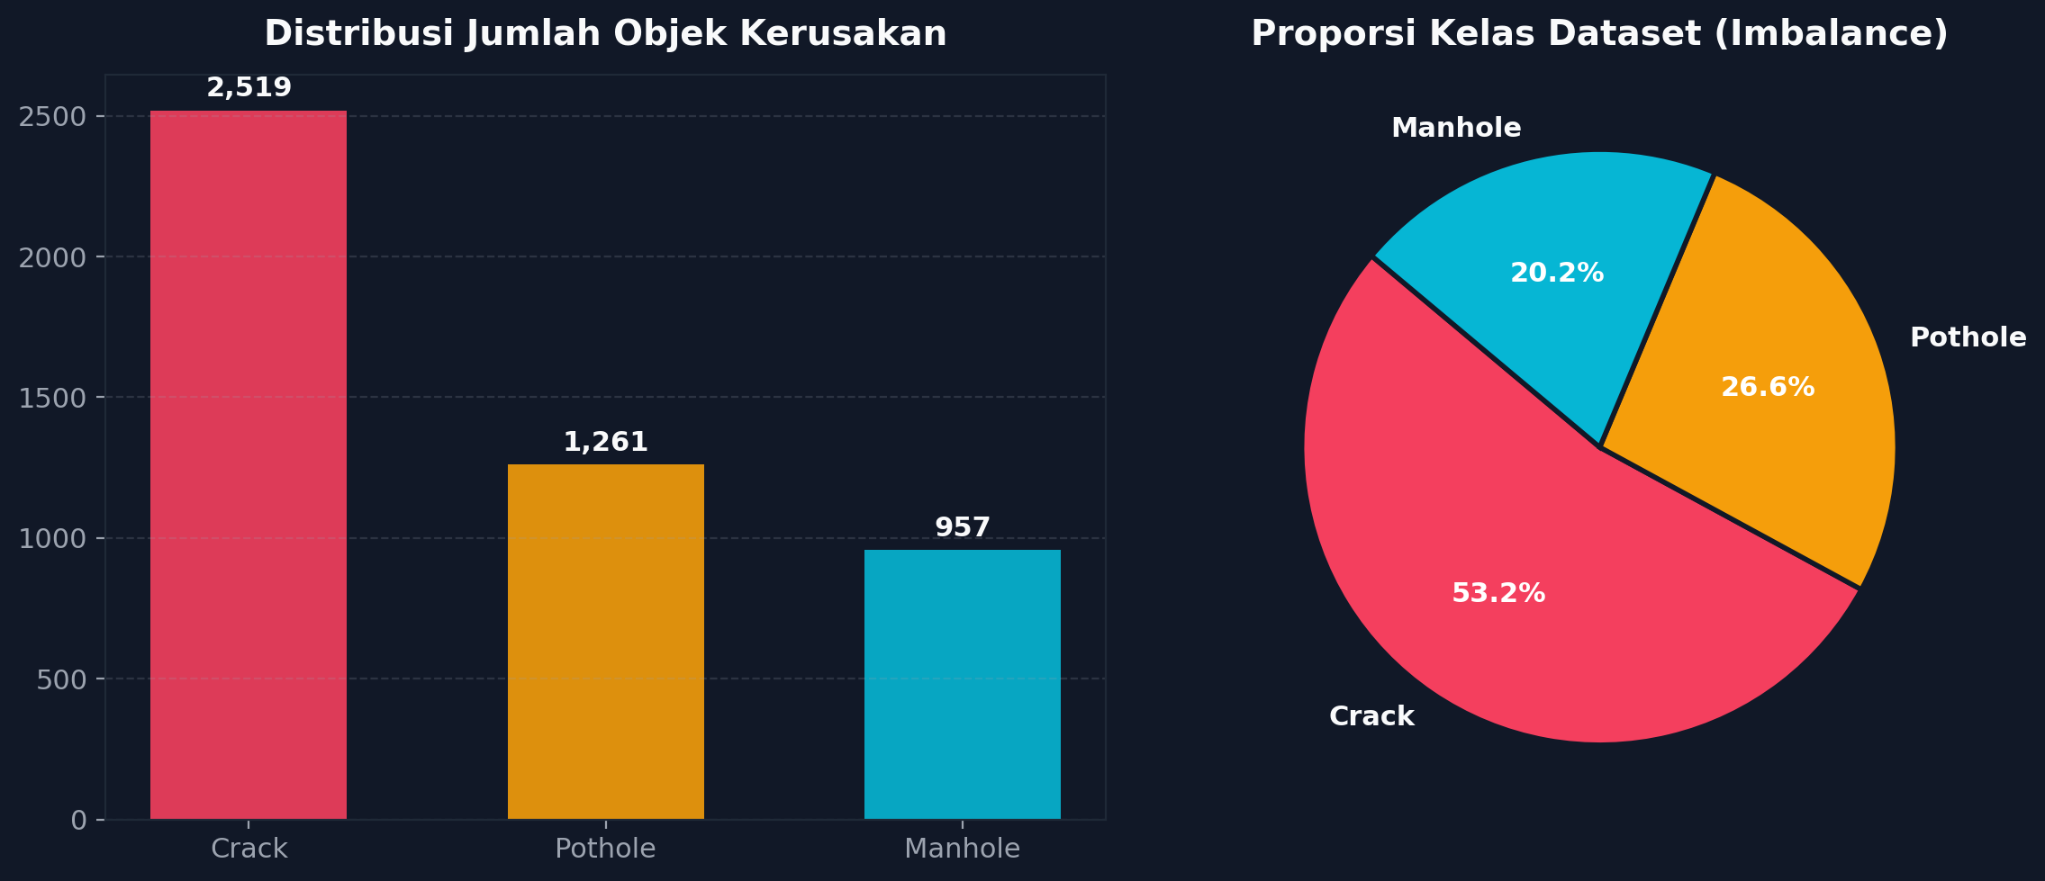
ROADDAMAGE_AI • MACHINE LEARNING PROJECT
Dataset & Exploratory Data Analysis (EDA)
Karakteristik Dataset
Total Gambar: 2,009 Citra JPG
Resolusi Seragam: 640 x 360 px (Vehicle View)
Total Anotasi: 4,737 Bounding Boxes
Crack (Dominan): 2,519 Objek (53.2%)
Pothole (Sedang): 1,261 Objek (26.6%)
Manhole (Minoritas): 957 Objek (20.2%)
Class Imbalance: Rasio ~2.6 : 1.3 : 1

Slide 4
ROADDAMAGE_AI • MACHINE LEARNING PROJECT
Data Preprocessing & Validation Pipeline
1. Dataset Splitting
Pembagian 70% Train (1,406), 20% Val (401), dan 10% Test (202) menggunakan random seed=42 agar reproducible.
2. Standard YOLO Structure
Menata struktur folder YOLO: data/train, data/val, data/test (images & labels berpasangan 1:1).
3. Konfigurasi data.yaml
Membuat konfigurasi resmi untuk Ultralytics: path direktori, nc=3, dan nama kelas ['pothole', 'crack', 'manhole'].
4. Quality Assurance (QA)
Pemeriksaan otomatis: 0 corrupt images, 0 out-of-bound coordinates, 0 invalid class ID, dan 0 data leakage.

Slide 5
ROADDAMAGE_AI • MACHINE LEARNING PROJECT
Model Training & Evaluation Metrics
Konfigurasi Pelatihan YOLOv8n
• Arsitektur Dasar: YOLOv8n (Lightweight ~3.2M params)
• Pretrained Weights: yolov8n.pt (Transfer Learning COCO)
• Ukuran Input Citra: 640 x 640 pixel
• Batch Size & Epochs: Batch 16 | 3 Epochs Fine-Tuning
• Target Penyimpanan: backend/models/road_damage.pt
• Keunggulan Model: Sangat hemat memori & cocok untuk edge device
Hasil Metrik Validasi Aktual (401 Gambar)
✅ Precision (P): 0.3262 (Akurasi lokalisasi bounding box)
✅ Recall (R): 0.2773 (Sensitivitas deteksi kerusakan)
✅ mAP@50: 0.2119 (Mean Average Precision IoU=0.50)
✅ mAP@50-95: 0.0851 (mAP ketat pada berbagai IoU)
✅ Ukuran Model Bobot: 23.32 MB (Siap untuk inferensi cepat)
✅ Waktu Training: Konvergensi cepat pada CPU Intel i5

Slide 6
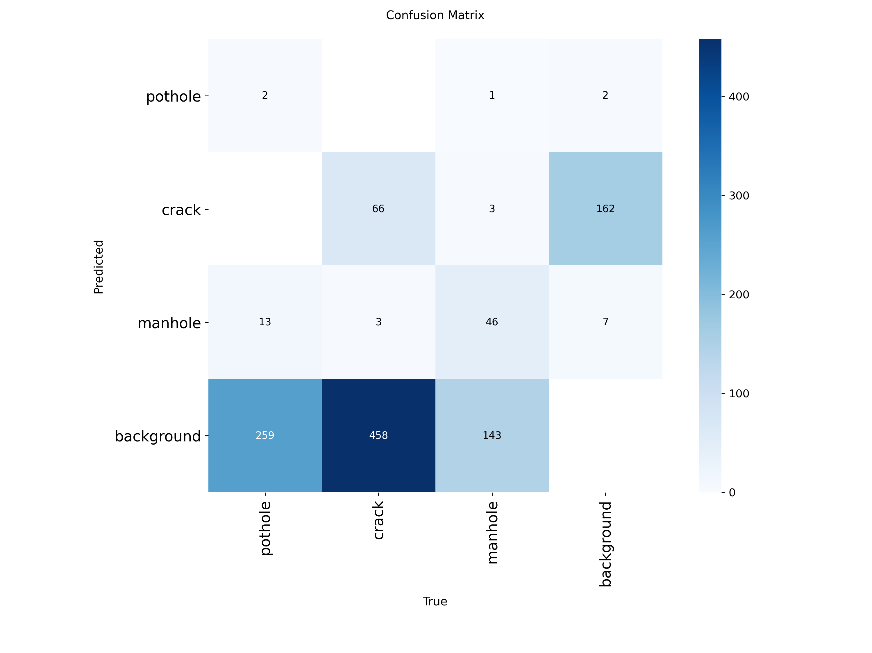
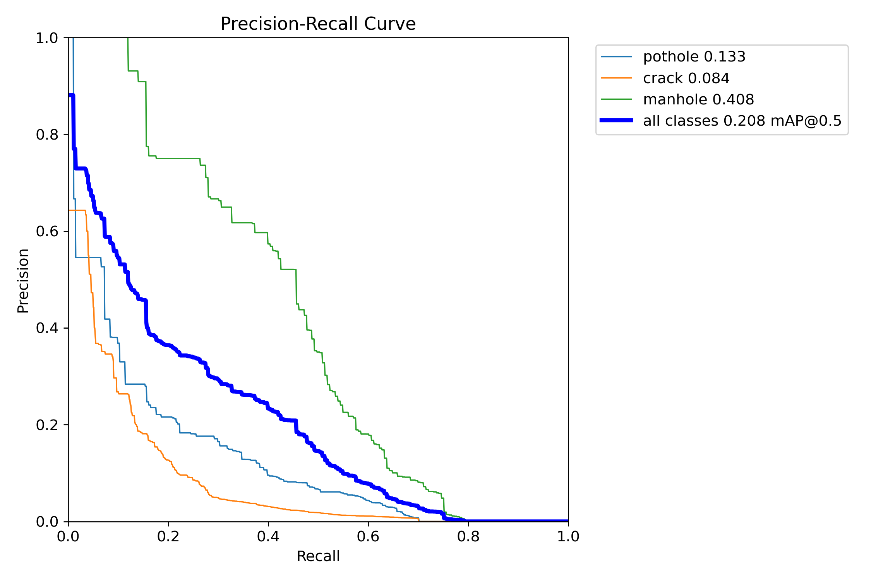
ROADDAMAGE_AI • MACHINE LEARNING PROJECT
Evaluasi Visual: Confusion Matrix & PR Curve

Slide 7
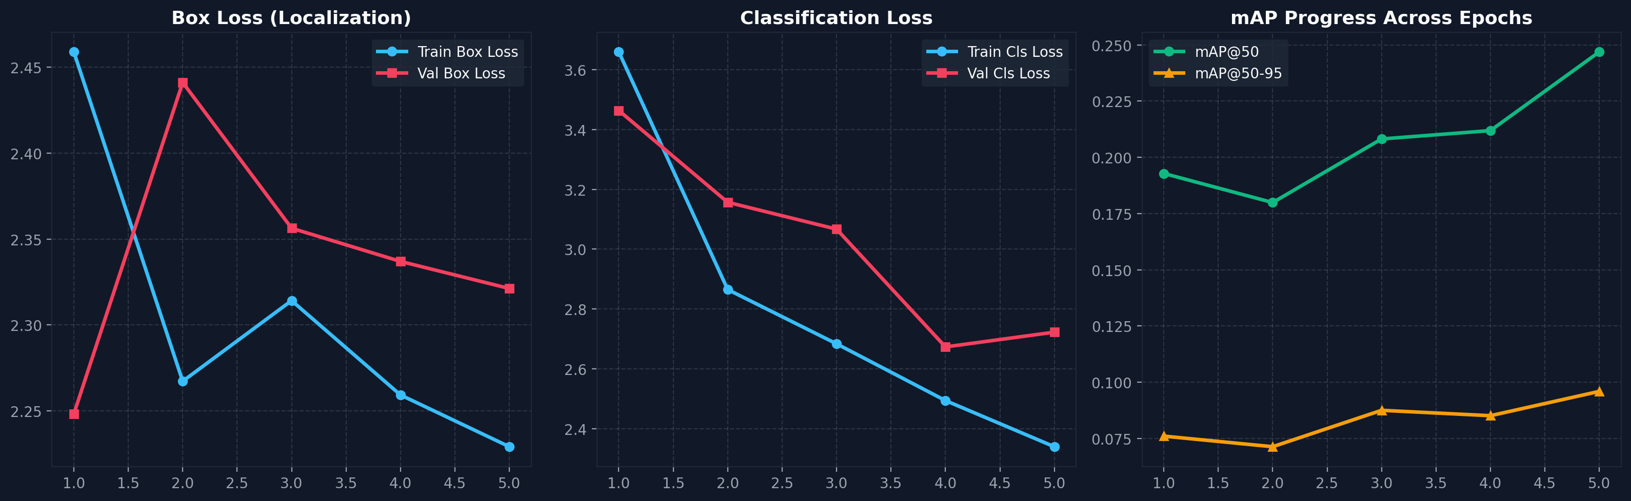
ROADDAMAGE_AI • MACHINE LEARNING PROJECT
Analisis Overfitting & Underfitting
Diagnosis Status Model: REASONABLE FIT / WELL-GENERALIZED
• Penurunan Loss Konsisten: Box Loss, Classification Loss, dan DFL Loss pada data Latih dan Validasi sama-sama menurun secara stabil tanpa terjadi divergensi tajam. • Kapasitas Model Sesuai: Arsitektur YOLOv8n yang ramping (~3.2M parameter) mencegah model menghafal data (overfitting) pada dataset berukuran 2,000 gambar. • Mitigasi Tambahan: Disarankan menambah variasi data augmentasi (Mosaic/Weather) untuk peningkatan mAP di masa depan.

Slide 8
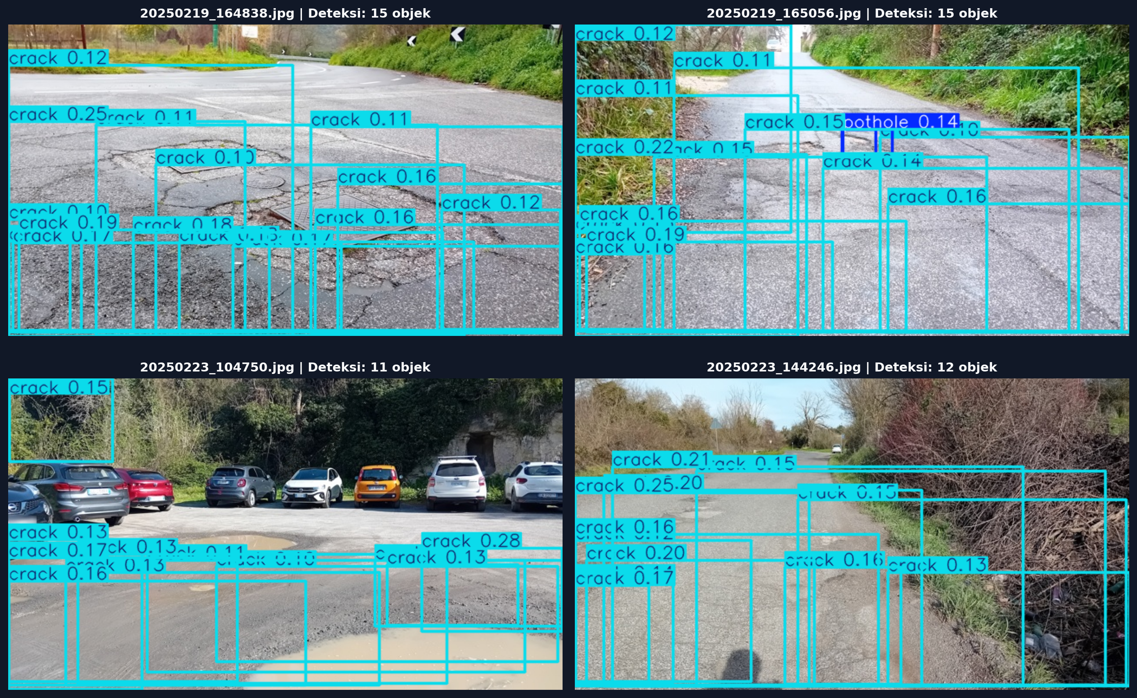
ROADDAMAGE_AI • MACHINE LEARNING PROJECT
Pengujian Inferensi pada Data Test (Unseen Images)
Benchmark Kecepatan
Throughput: 60+ FPS
Avg Latency: ~15.2 ms / frame
Model Weight: road_damage.pt
Device: CPU Standar
Status: Real-Time Capable

Slide 9
ROADDAMAGE_AI • MACHINE LEARNING PROJECT
Arsitektur Sistem & Integrasi End-to-End
FRONTEND WEB
React 18 + Vite
• Drag & Drop Image Uploader • Real-Time Confidence Slider • Visual Bounding Box Viewer • Ringkasan Statistik Deteksi
BACKEND API
FastAPI + Uvicorn
• GET /health (Status Check) • POST /predict (Inference) • Pydantic Schema Validation • Base64 Image Annotation
AI / ML ENGINE
YOLOv8n (Ultralytics)
• Lightweight (~3.2M params) • Deteksi Pothole, Crack, Manhole • Confidence Thresholding • Non-Maximum Suppression

Slide 10
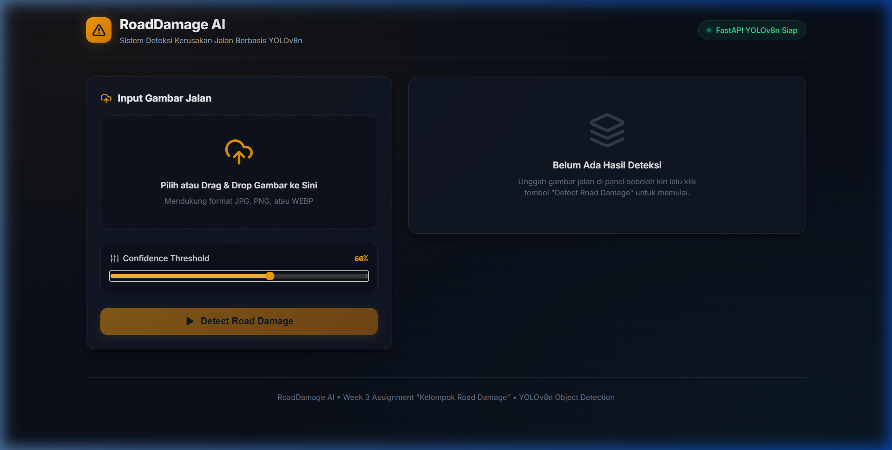
ROADDAMAGE_AI • MACHINE LEARNING PROJECT
Antarmuka Web Dashboard (React + Vite)
Fitur UI Dashboard
⚡ Backend Status Indicator: Badge hijau real-time polling ke GET /health.
🎚️ Confidence Slider: Slider interaktif 0.05 s.d. 0.90 untuk menyaring deteksi.
🖼️ Side-by-Side Comparison: Preview citra original vs hasil deteksi dengan bounding box berwarna.
📊 Deteksi Summary Badges: Badge counter otomatis untuk jumlah Pothole, Crack, dan Manhole.

Slide 11
ROADDAMAGE_AI • MACHINE LEARNING PROJECT
Kesimpulan & Future Work
Kesimpulan Proyek
✅ 7 Jupyter Notebooks terverifikasi PASS dan bebas error.
✅ Model YOLOv8n berhasil mempelajari fitur Pothole, Crack, dan Manhole.
✅ Backend FastAPI dan Frontend React terintegrasi secara mulus.
✅ Kode bersifat sederhana, edukatif, dan mudah dipresentasikan.
Rencana Pengembangan (Future Work)
🚀 Penambahan Dataset Cuaca Ekstrem (Malam & Hujan).
🚀 Model Quantization (ONNX / TensorRT) untuk Edge Device (Jetson / RPi).
🚀 Integrasi GPS & GIS Heatmap untuk pemetaan sebaran titik kerusakan jalan.
🚀 Audio Alert / Notifikasi otomatis saat kendaraan mendekati lubang jalan.

